Slide 1
Título
Integrantes:
Andreu, Gonzalo
Malpartida, Bryan
Pugliese, Facundo

Slide 2
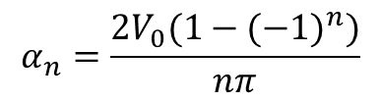
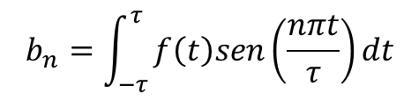
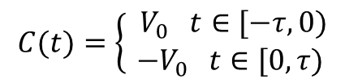
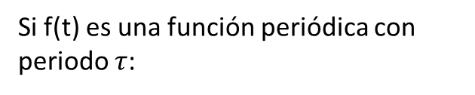
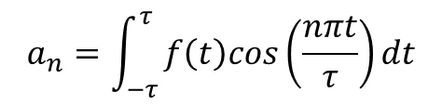
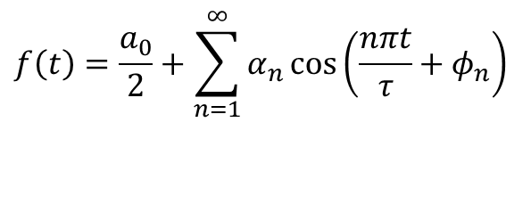
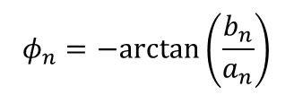
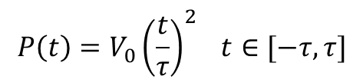
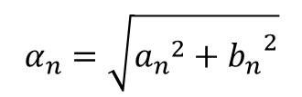
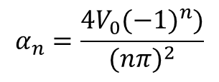
Introducción:
Donde:
$$a_{n}=\int_{−τ}^{τ}{f\left(t\right)cos\left(\frac{nπt}{τ}\right)dt}$$
$$α_{n}=\sqrt{{a_{n}}^{2}+{b_{n}}^{2}}$$
Si f(t) es una función periódica con periodo $τ$:
$$f\left(t\right)=\frac{a_{0}}{2}+\sum_{n=1}^{∞}{α_{n}\cos\left(\frac{nπt}{τ}+φ_{n}\right)}$$
$$b_{n}=\int_{−τ}^{τ}{f\left(t\right)sen\left(\frac{nπt}{τ}\right)dt}$$
$$φ_{n}=−arctan⁡\left(\frac{b_{n}}{a_{n}}\right)$$
Señal cuadrada:
Señal parabólica:
$$C(t)=\left\{ \begin{aligned} V_{0} t∈[−τ,0) \\ {−V}_{0} t∈[0,τ)\end{aligned}\right.$$
$$P\left(t\right)=V_{0}{\left(\frac{t}{τ}\right)}^{2} t∈[−τ, τ]$$
$$α_{n}=\frac{2V_{0}(1−{(−1)}^{n})}{nπ}$$
$$α_{n}=\frac{4V_{0}{(−1)}^{n})}{{(nπ)}^{2}}$$

Slide 3
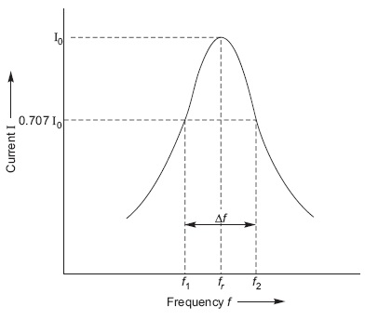
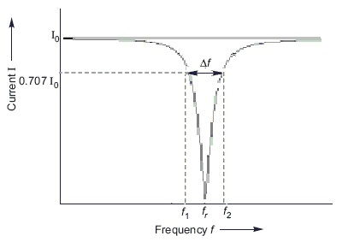
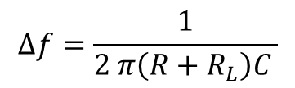
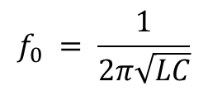
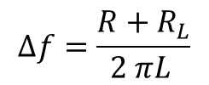
Circuito RLC
$$f_{0} = \frac{1}{2π\sqrt{LC}}$$
Anti-resonante
Resonante
$$Δf=\frac{1}{2 π\left(R+R_{L}\right)C }$$
$$Δf=\frac{R+R_{L}}{2 πL }$$

Slide 4


BaTiDoSsSsSsS
$$Δω=\frac{ω_{2}−ω_{1}}{2}$$
$V\left(t\right)=A.\sin{{(ω}_{1}t)+A.sin}\left(ω_{2}t\right)=2Acos\left(Δωt\right).sin⁡(\overline{ω}t)$
$$\overline{ω}=\frac{ω_{2}+ω_{1}}{2}$$

Slide 5
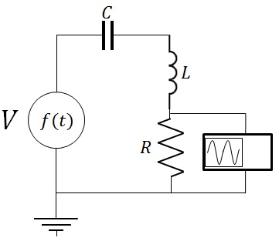

Slide 6
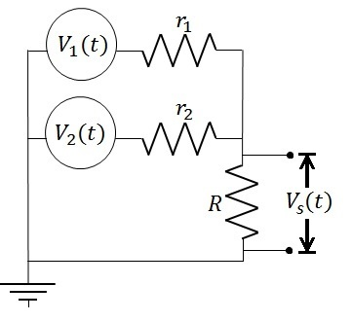
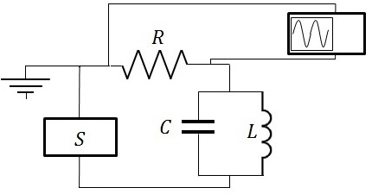

Slide 7
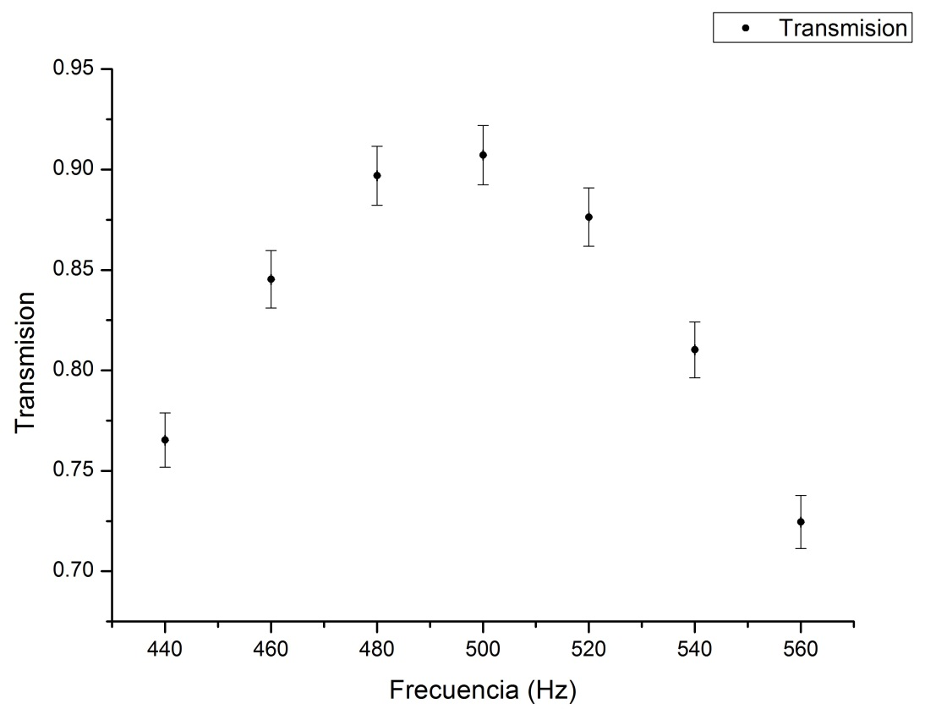
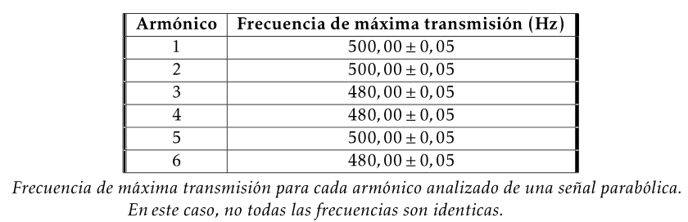
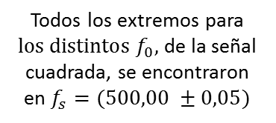
Todos los extremos para $los distintos f_{0},$ de la señal cuadrada, se encontraron en $f_{s}=(500,00 ±0,05)$

Slide 8
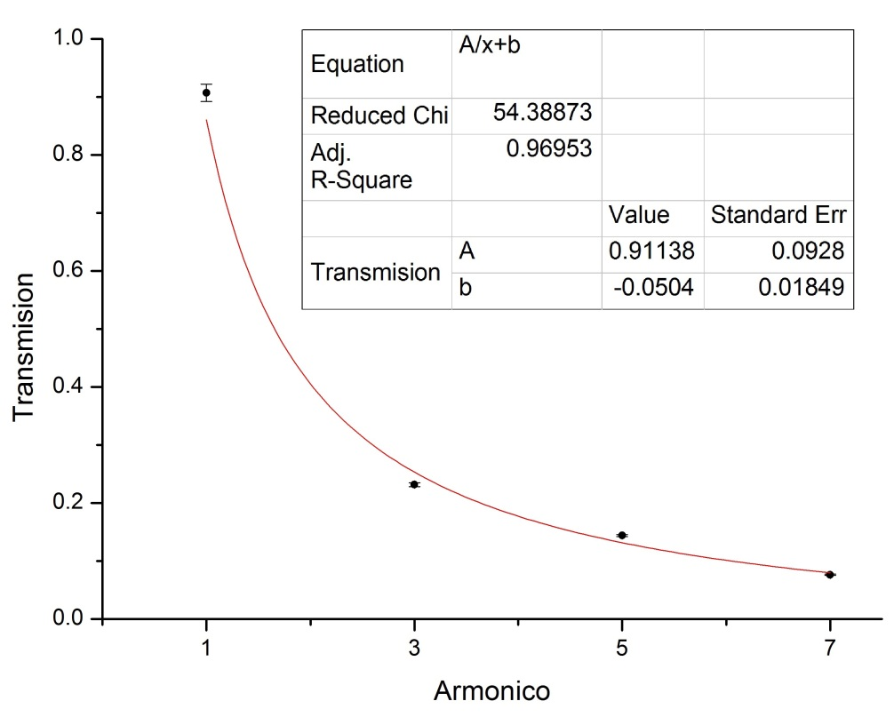
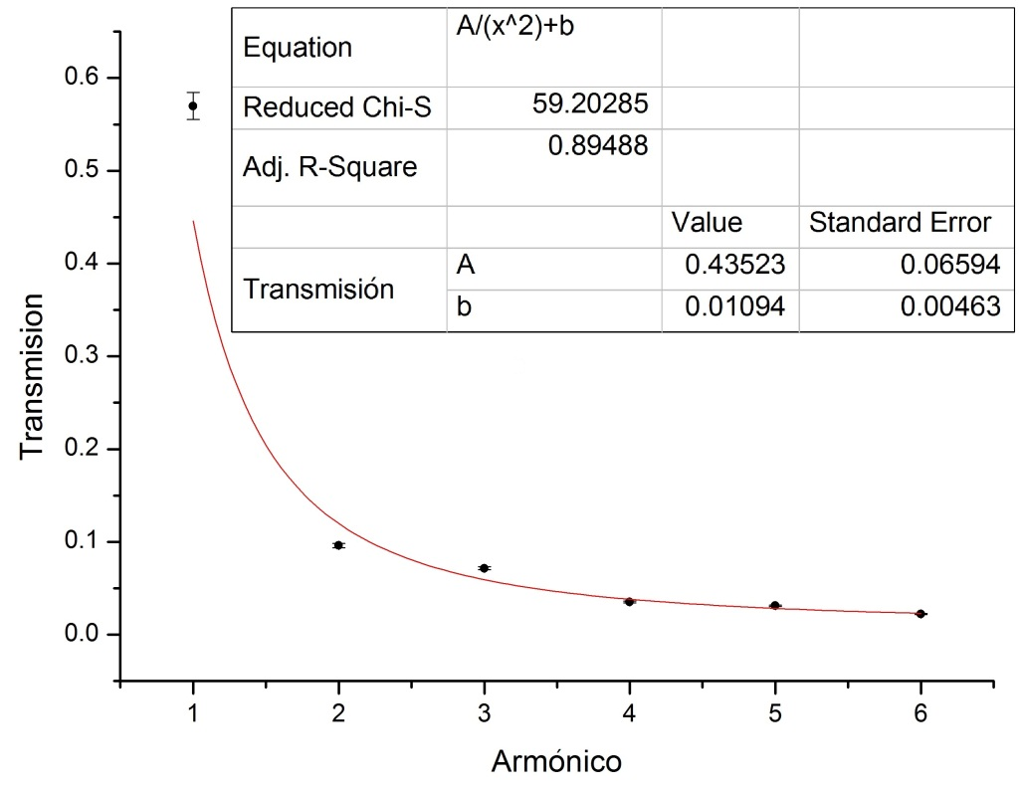

Slide 9
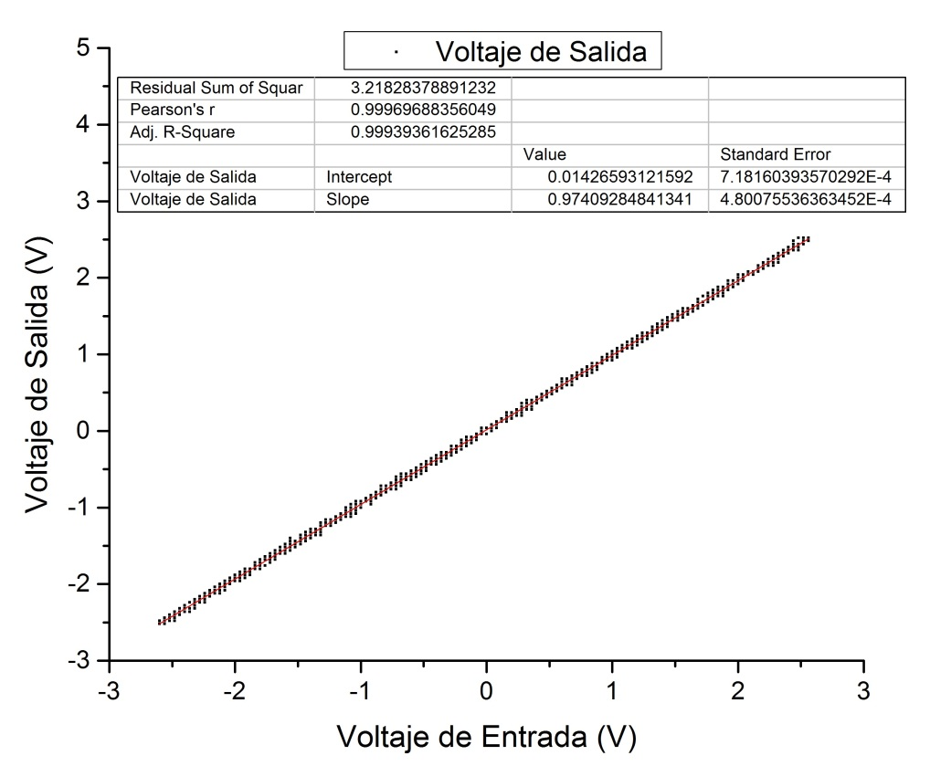
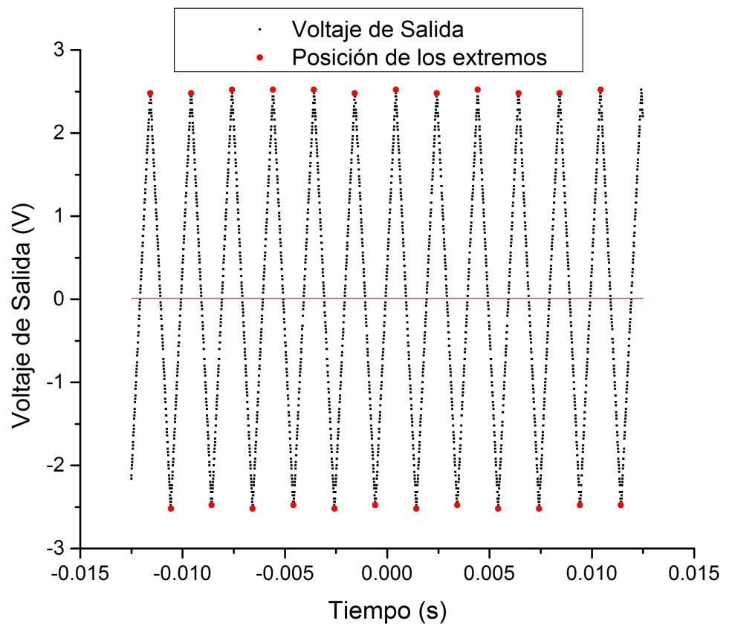

Slide 10
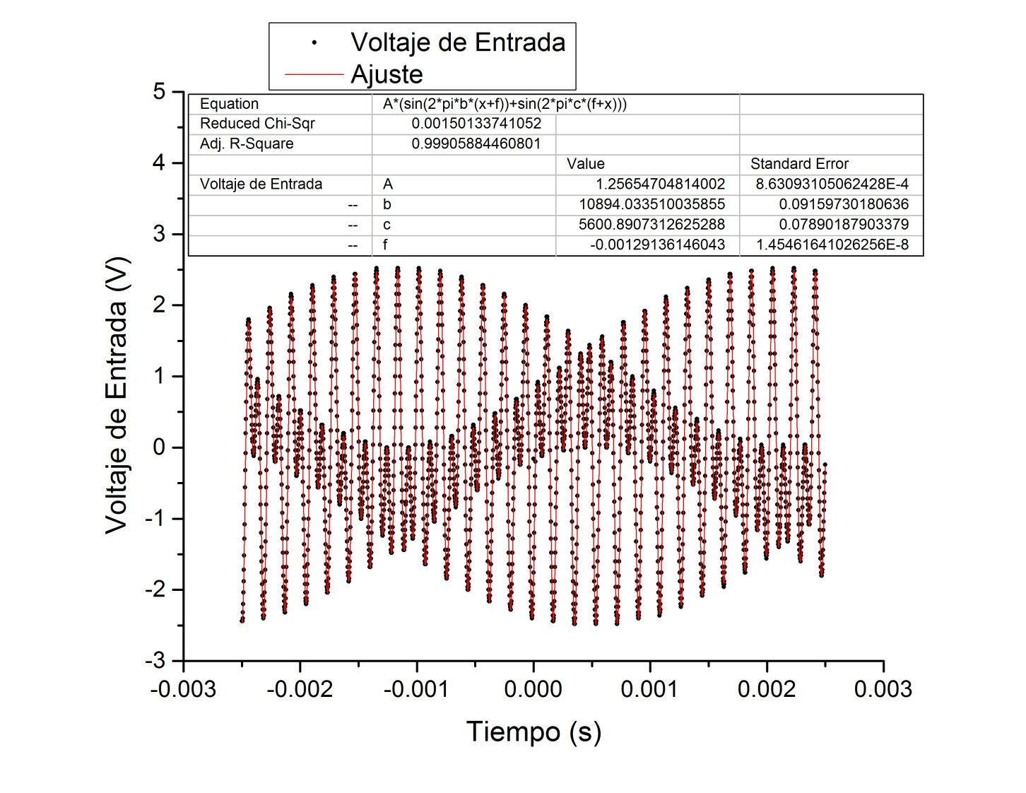

Slide 11
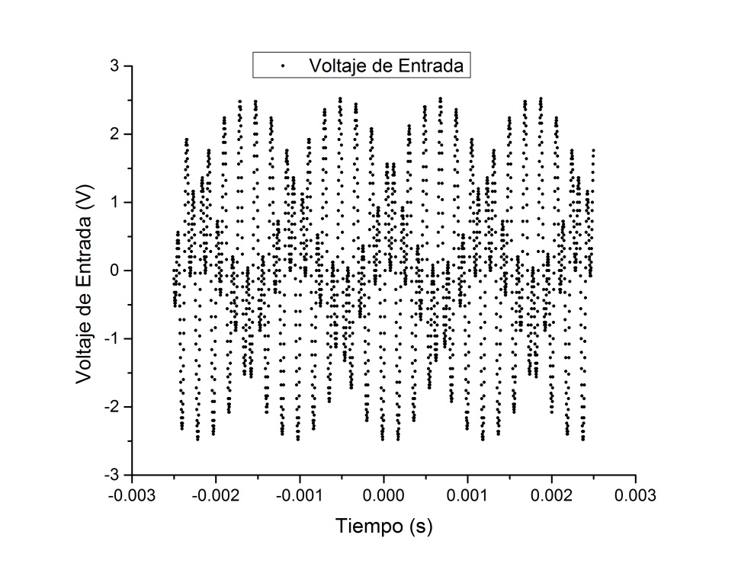
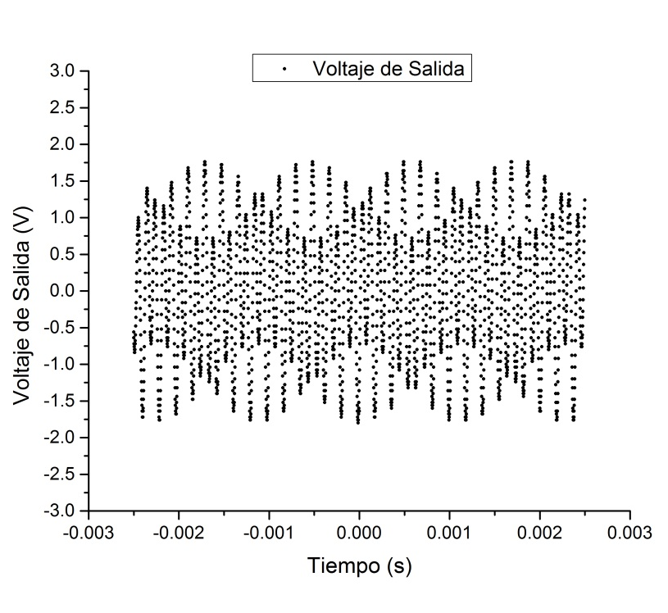
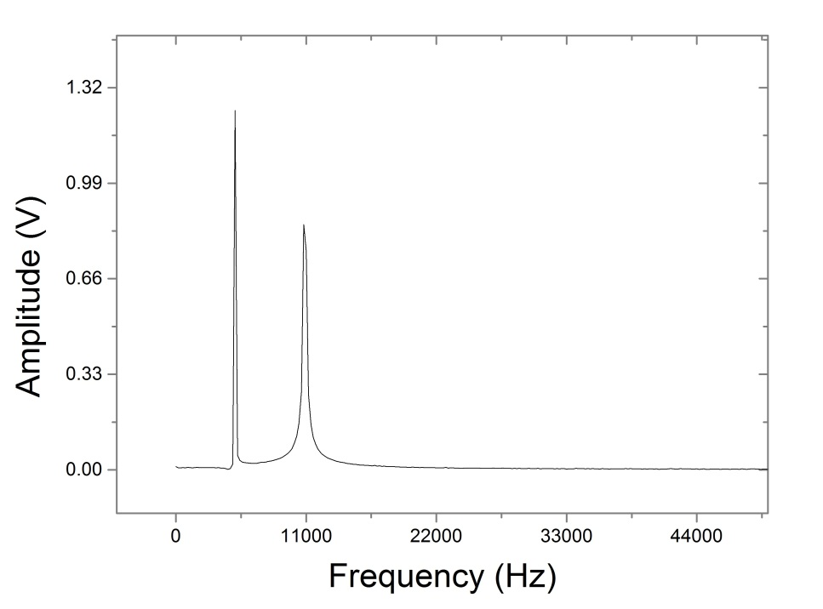
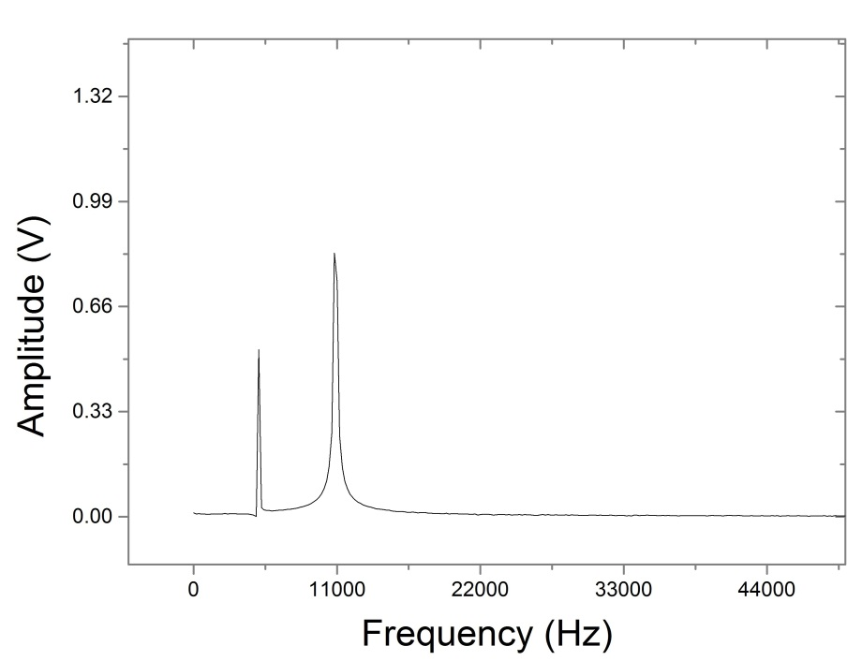

Slide 12
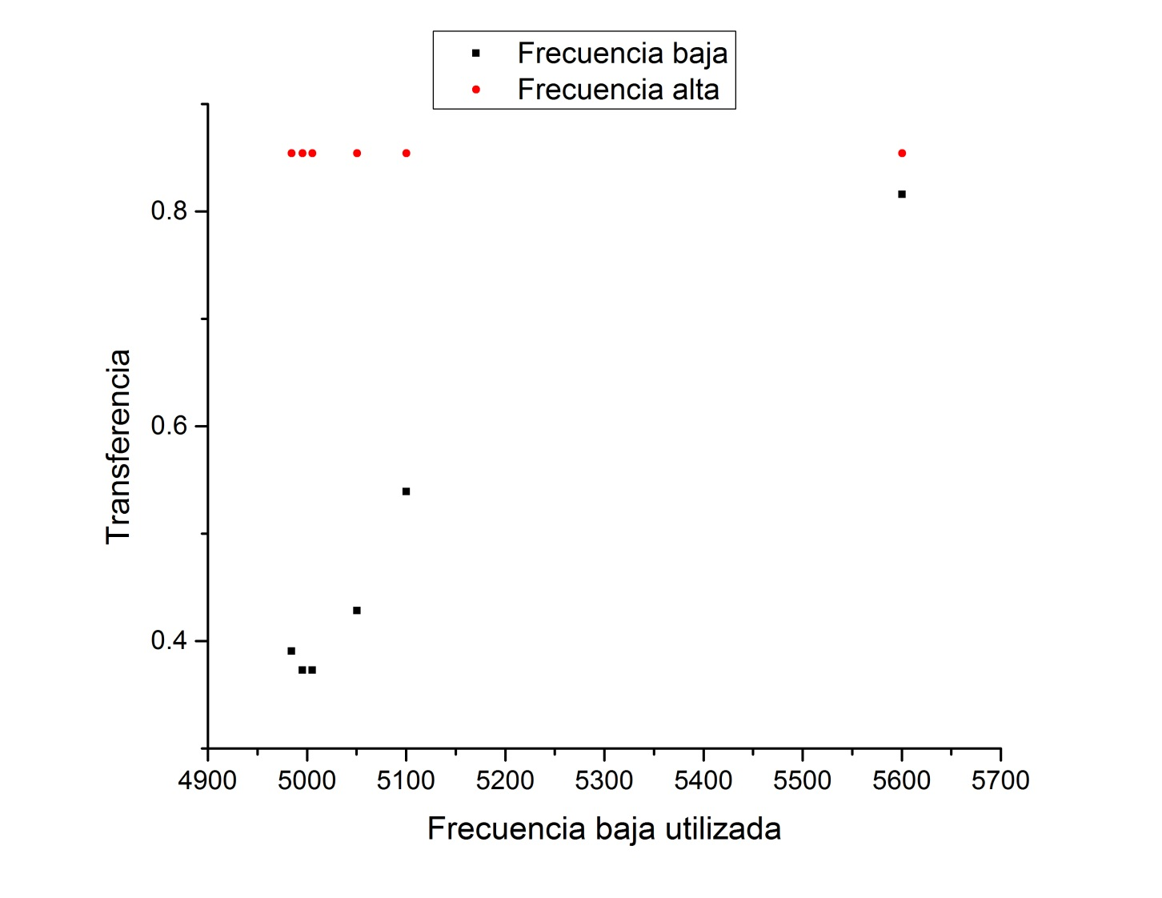

Slide 13
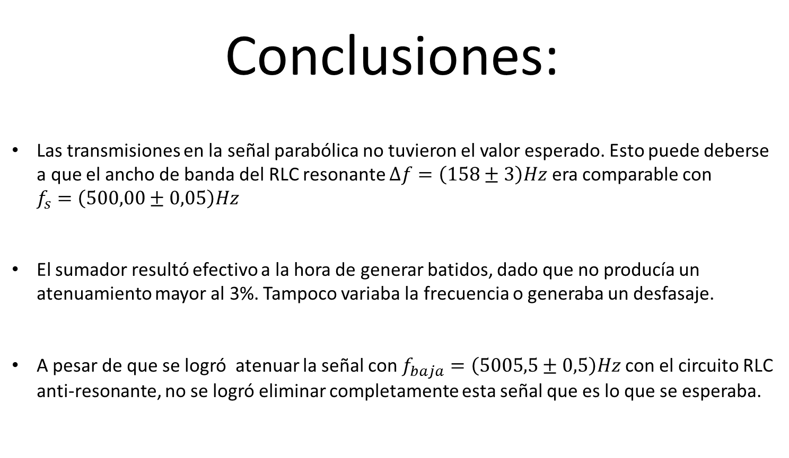
Conclusiones:
Las transmisiones en la señal parabólica no tuvieron el valor esperado. Esto puede deberse a que el ancho de banda del RLC resonante $Δf=\left(158±3\right)Hz$ era comparable con $f_{s}=\left(500,00±0,05\right)Hz$
El sumador resultó efectivo a la hora de generar batidos, dado que no producía un atenuamiento mayor al 3%. Tampoco variaba la frecuencia o generaba un desfasaje.
A pesar de que se logró atenuar la señal con $f_{baja}=\left(5005,5±0,5\right)Hz$con el circuito RLC anti-resonante, no se logró eliminar completamente esta señal que es lo que se esperaba.

